Slide 1


Phòng giáo dục và Đào Tạo Quận Long Biên Trường Mầm non Hoa Sữa
Lĩnh vực phát triển ngôn ngữ
Đề tài :Truyện Cáo thỏ và gà trống
Đối tượng: Trẻ 4-5 tuổi
Giáo viên:Nguyễn Thị Thu Thảo

Slide 2
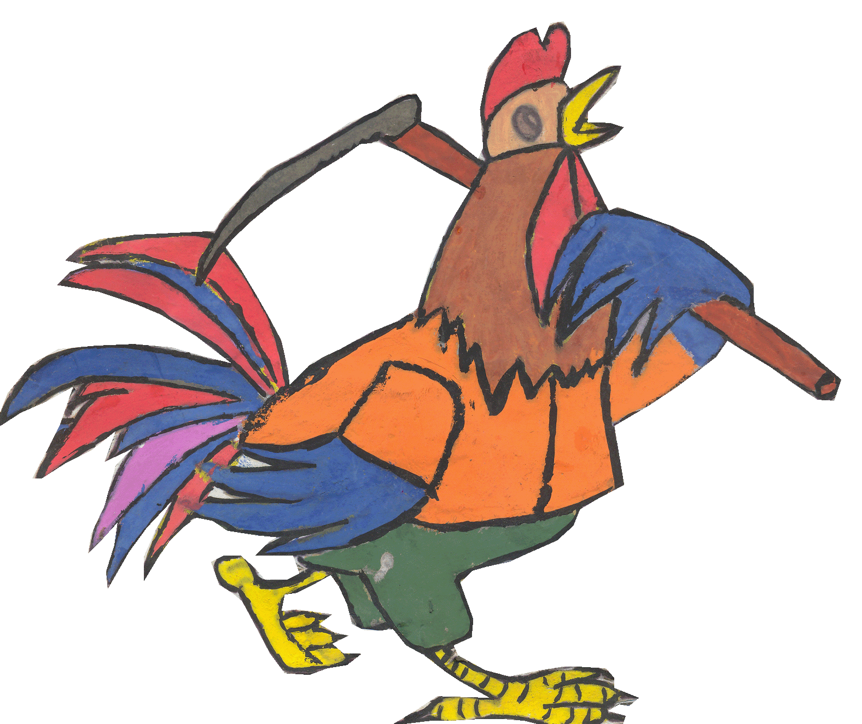
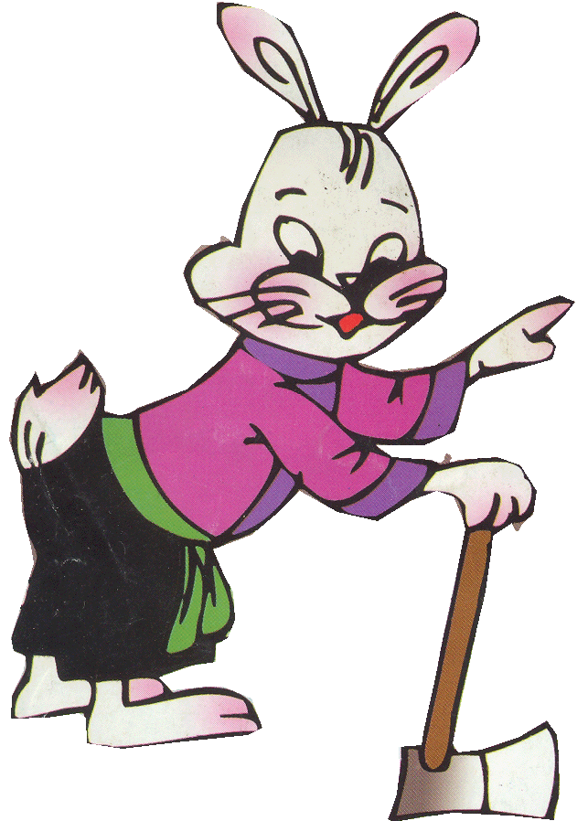
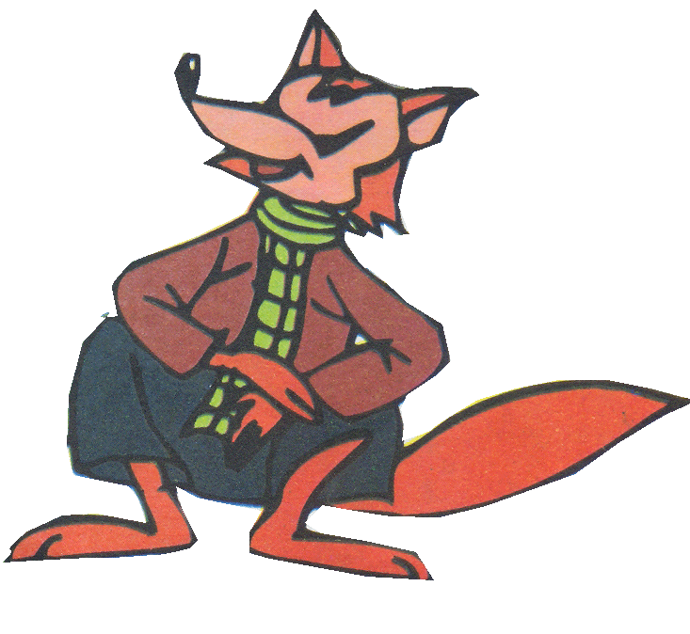

Truyện: Cáo,Thỏ và Gà Trống

Slide 3
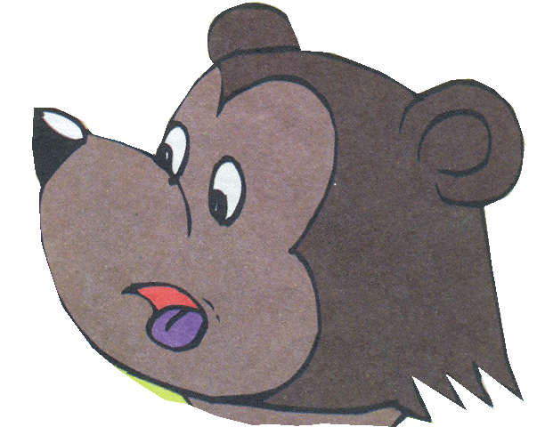
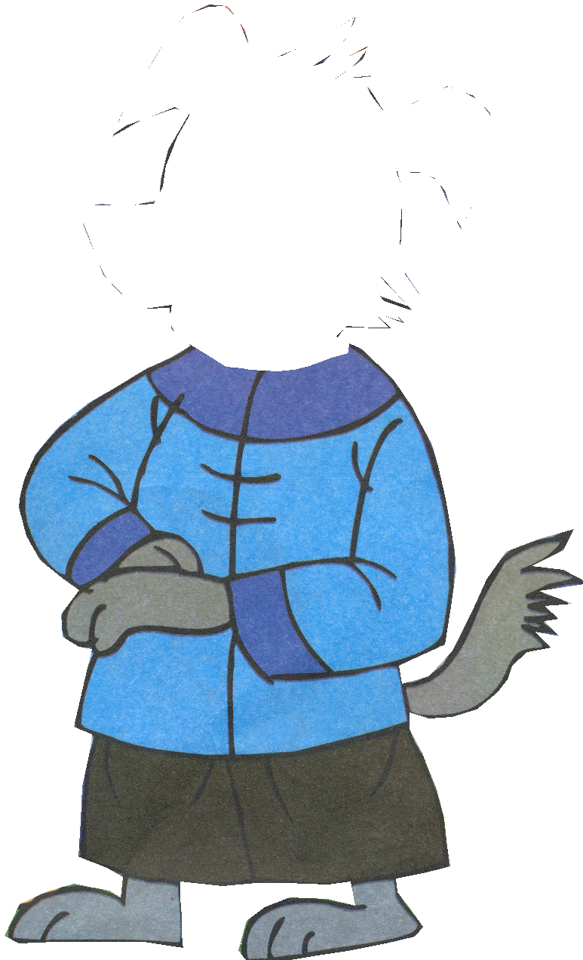

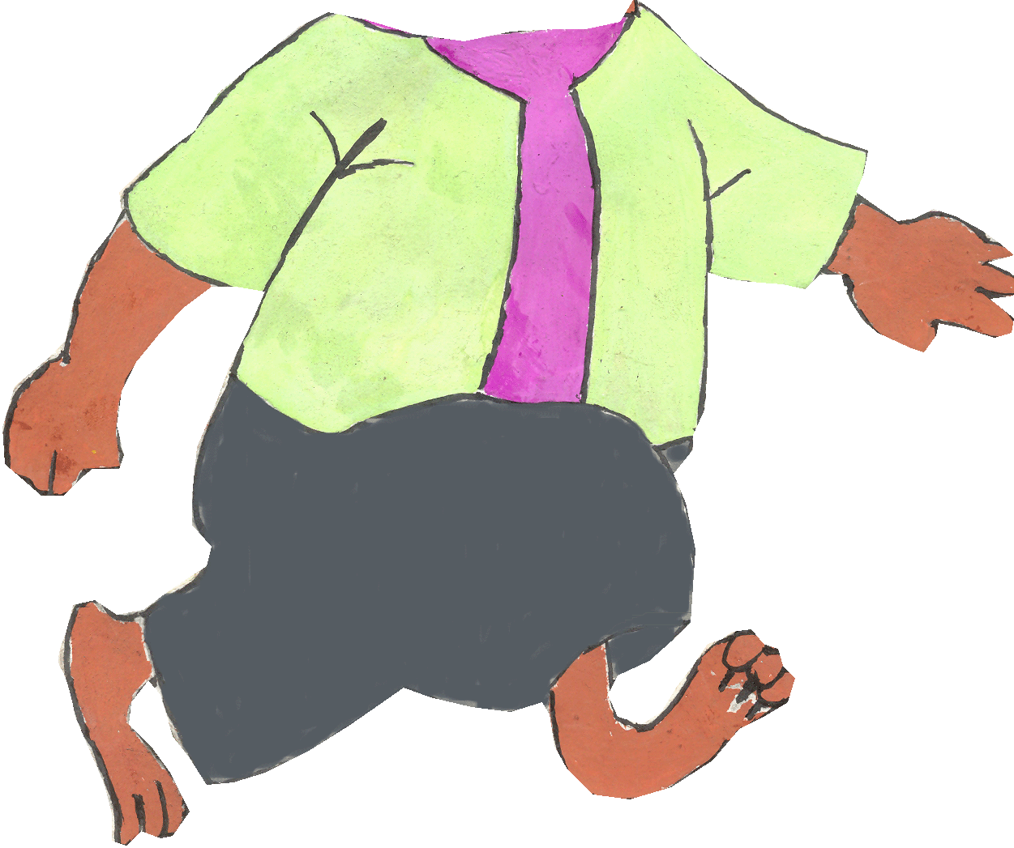
Câu chuyện có những nhân vật nào nhỉ?

Slide 4
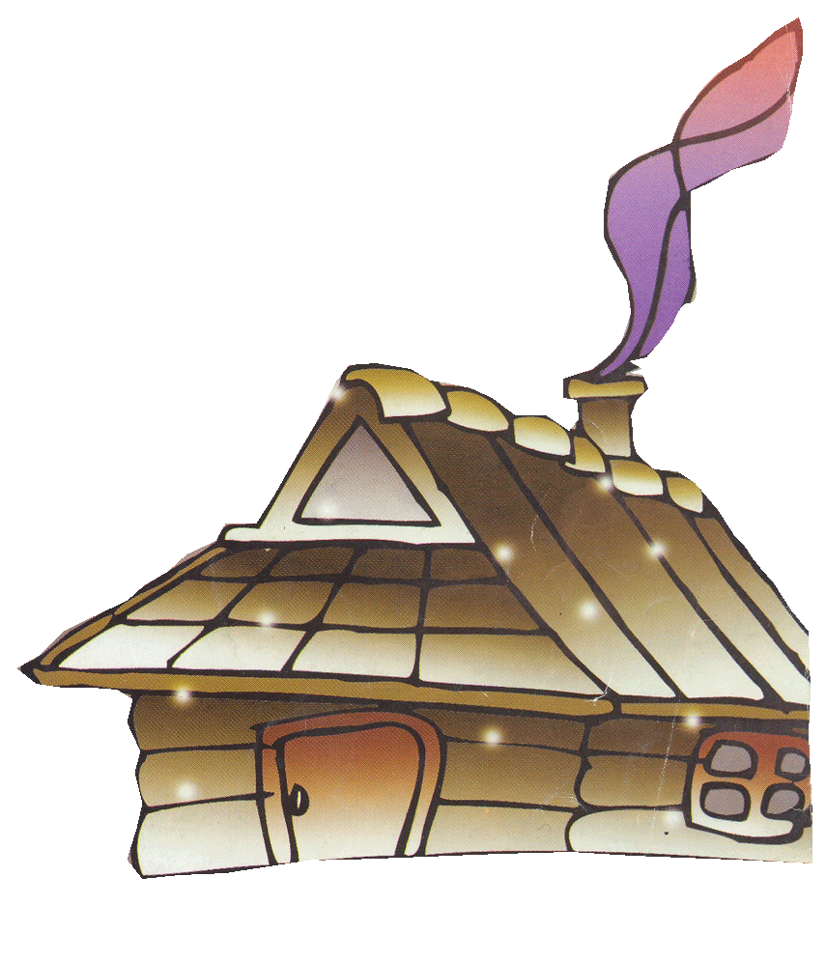

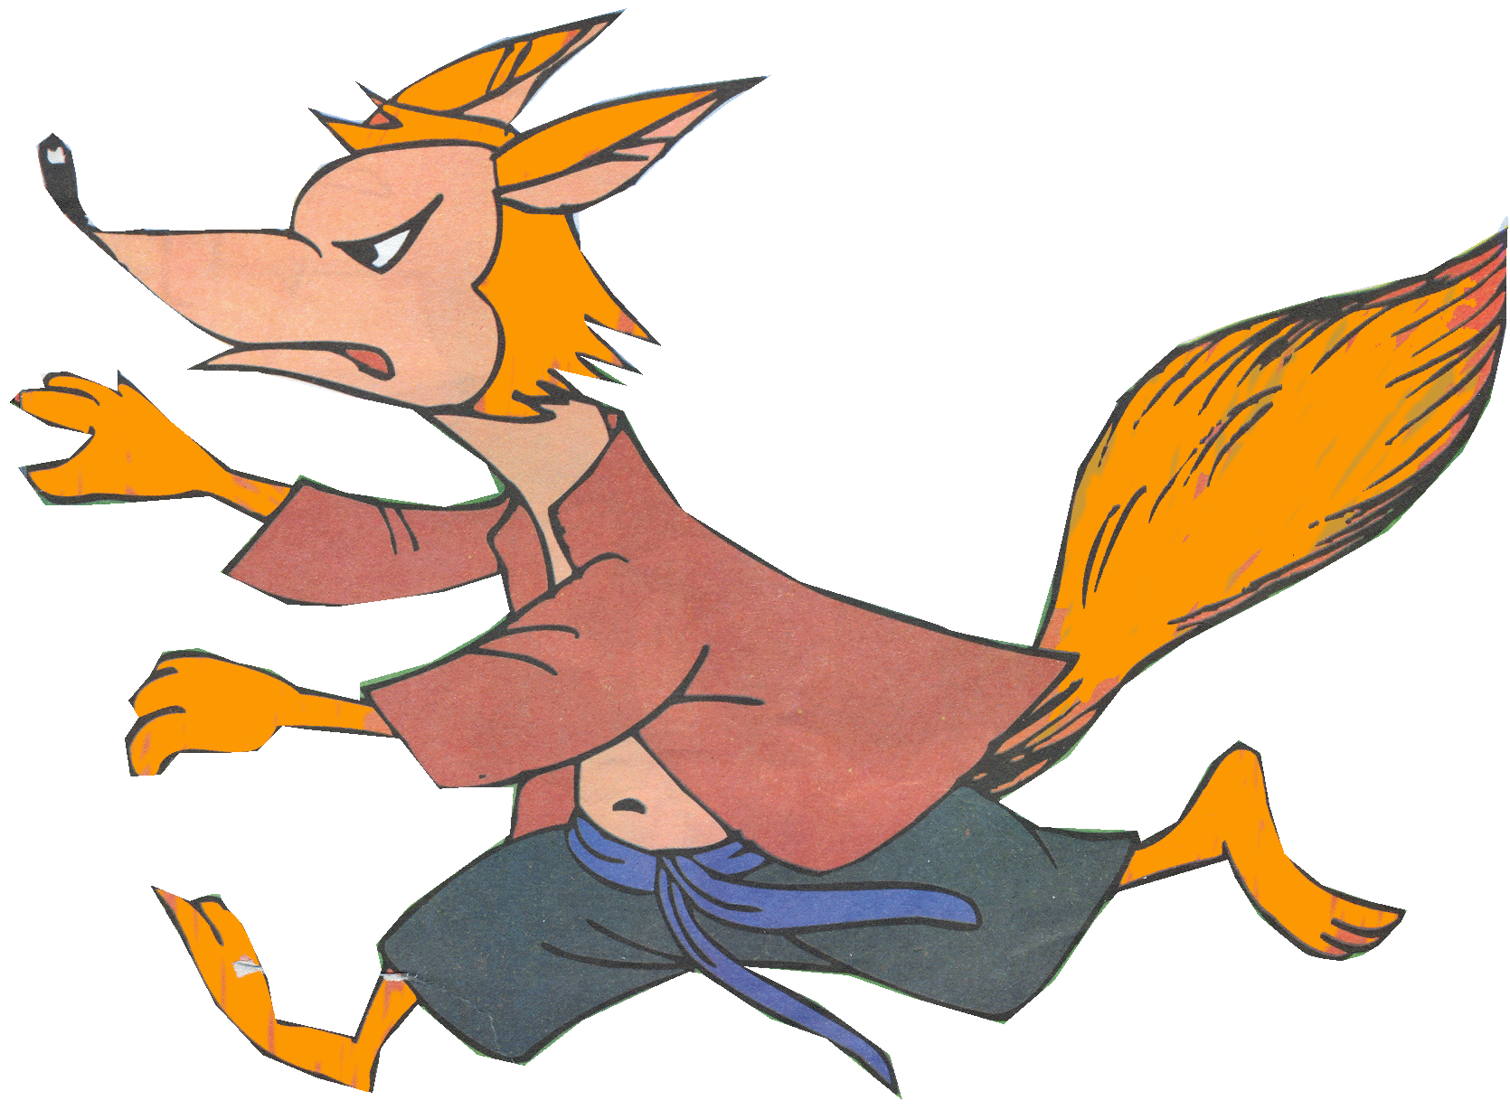
Thỏ có ngôi nhà làm bằng gì?
Cáo có ngôi nhà làm bằng gì?

Slide 5
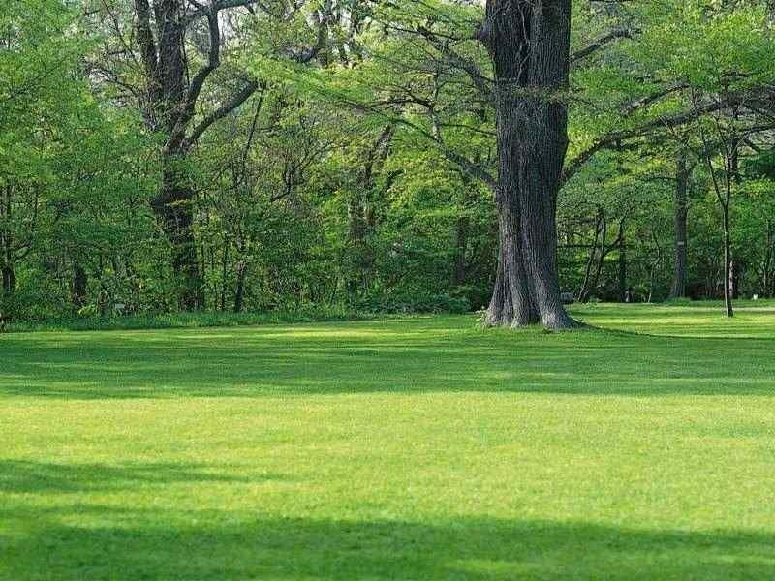
Vì sao Cáo phải sang nhà Thỏ ở nhờ?

Slide 6


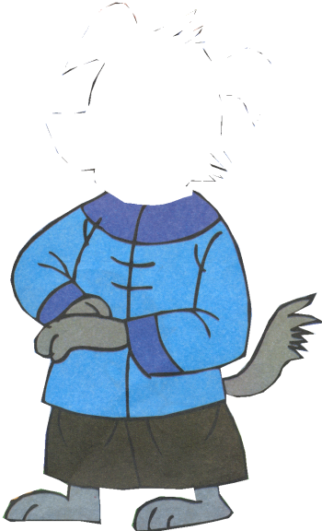

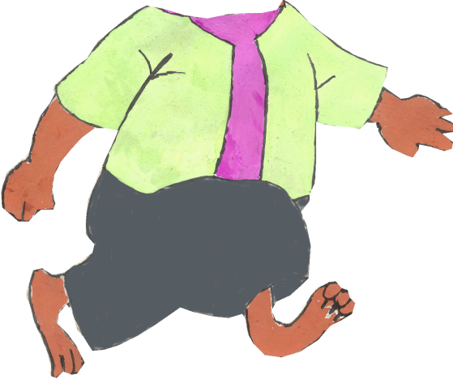

Những ai đã giúp đỡ bạn Thỏ nhỉ?

Slide 7
Ai đã đuổi được Cáo để lấy lại nhà cho bạn Thỏ?

Slide 8
Trong câu chuyện con thích nhất là nhân vật nào? Vì sao?

Slide 9
Qua câu chuyện các con học được đức tính gì từ bạn gà trống?

